Slide 1
PHÒNG GD&ĐT THỊ XÃ THUẬN AN
TRƯỜNG TIỂU HỌC BÌNH QUỚI
Nhiệt liệt chào mừng các thầy cô giáo
Về dự giờ
Phân môn: Luyện từ và câu
Lớp: 3
PPCT: 19
GV : Nguyễn Thị Vân Thanh

Slide 2
Thứ năm, ngày 05 tháng 01 năm 2017
+
s
8
Luyện từ và câu
Nhân hoá. Ôn tập cách đặt và trả lời câu hỏi Khi nào?
Bài 1: Đọc hai khổ thơ dưới đây và trả lời câu hỏi:
Mặt trời gác núi
Bóng tối lan dần,
Anh Đóm chuyên cần
Lên đèn đi gác.
Theo làn gió mát
Đóm đi rất êm
Đi suốt một đêm
Lo cho người ngủ.
Võ Quãng
Con đom đóm được gọi bằng gì?
Tính nết và hoạt động của đom đóm được tả bằng những từ ngữ nào?

Slide 3
Thứ năm, ngày 05 tháng 01 năm 2017
+
s
8
Luyện từ và câu
Nhân hoá. Ôn tập cách đặt và trả lời câu hỏi Khi nào?
Con đom đóm được gọi bằng gì?
Tính nết và hoạt động của đom đóm được tả bằng những từ ngữ nào?
Con đom đóm được gọi bằng gì? | Tính nết của con đom đóm | Hoạt động của con đom đóm

Slide 4
Thứ năm, ngày 05 tháng 01 năm 2017
+
s
8
Luyện từ và câu
Nhân hoá. Ôn tập cách đặt và trả lời câu hỏi Khi nào?
Bài 1: Đọc hai khổ thơ dưới đây và trả lời câu hỏi:
Mặt trời gác núi
Bóng tối lan dần,
Đóm chuyên cần
Lên đèn đi gác.
Theo làn gió mát
Đóm đi rất êm
Đi suốt một đêm
Lo cho người ngủ.
Võ Quãng
Anh

Slide 5
Thứ năm, ngày 05 tháng 01 năm 2017
+
s
8
Luyện từ và câu
Nhân hoá. Ôn tập cách đặt và trả lời câu hỏi Khi nào?
Bài 1: Đọc hai khổ thơ dưới đây và trả lời câu hỏi:
Mặt trời gác núi
Bóng tối lan dần,
Đóm
Lên đèn đi gác.
Theo làn gió mát
Đóm đi rất êm
Đi suốt một đêm
Lo cho người ngủ.
Võ Quãng
Anh
chuyên cần

Slide 6
Thứ năm, ngày 05 tháng 01 năm 2017
+
s
8
Luyện từ và câu
Nhân hoá. Ôn tập cách đặt và trả lời câu hỏi Khi nào?
Bài 1: Đọc hai khổ thơ dưới đây và trả lời câu hỏi:
Mặt trời gác núi
Bóng tối lan dần,
Đóm
Theo làn gió mát
Võ Quãng
Anh
chuyên cần
Lên đèn đi gác.
Đóm đi rất êm
Đi suốt một đêm
Lo cho người ngủ.

Slide 7
Thứ năm, ngày 05 tháng 01 năm 2017
+
s
8
Luyện từ và câu
Nhân hoá. Ôn tập cách đặt và trả lời câu hỏi Khi nào?
Con đom đóm được gọi bằng gì?
Tính nết và hoạt động của đom đóm được tả bằng những từ ngữ nào?
Con đom đóm được gọi bằng gì? | Tính nết của con đom đóm | Hoạt động của con đom đóm
lên đèn đi gác
đi rất êm
đi suốt một đêm
lo cho người ngủ
Anh
chuyên cần

Slide 8
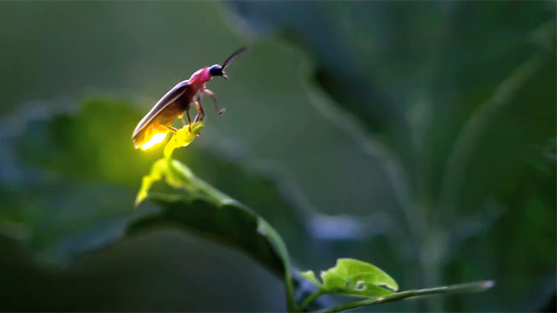
Thứ năm, ngày 05 tháng 01 năm 2017
+
Luyện từ và câu
Nhân hoá. Ôn tập cách đặt và trả lời câu hỏi Khi nào?

Slide 9
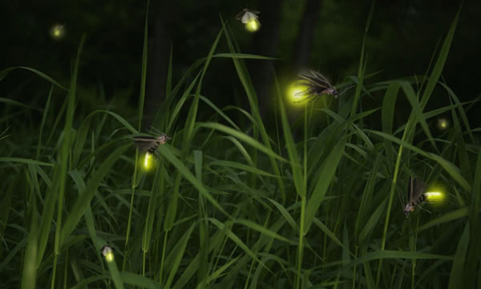
Thứ năm, ngày 05 tháng 01 năm 2017
+
Luyện từ và câu
Nhân hoá. Ôn tập cách đặt và trả lời câu hỏi Khi nào?

Slide 10
Thứ năm, ngày 05 tháng 01 năm 2017
+
s
8
Luyện từ và câu
Nhân hoá. Ôn tập cách đặt và trả lời câu hỏi Khi nào?
Bài 1: Đọc hai khổ thơ dưới đây và trả lời câu hỏi:
Mặt trời gác núi
Bóng tối lan dần,
Đóm
Theo làn gió mát
Võ Quãng
Anh
chuyên cần
Lên đèn đi gác.
Đóm đi rất êm
Đi suốt một đêm
Lo cho người ngủ.

Slide 11
Thứ năm, ngày 05 tháng 01 năm 2017
+
Luyện từ và câu
Nhân hoá. Ôn tập cách đặt và trả lời câu hỏi Khi nào?
Nhân hóa là cách gọi hoặc tả con vật, cây cối, đồ vật,… bằng những từ ngữ vốn được dùng để gọi hoặc tả người.

Slide 12
Thứ năm, ngày 05 tháng 01 năm 2017
+
s
9
Luyện từ và câu
Nhân hoá. Ôn tập cách đặt và trả lời câu hỏi Khi nào?
Bài 2: Trong bài thơ Anh Đom Đóm (đã học trong học kì I), còn những con vật nào nữa được gọi và tả như người (nhân hóa) ?
Anh Đom Đóm
Mặt trời gác núi
Bóng tối lan dần,
Anh Đóm chuyên cần
Lên đèn đi gác.
Theo làn gió mát
Đóm đi rất êm,
Đi suốt một đêm
Lo cho người ngủ.
Tiếng chị Cò Bợ:
“Ru hỡi ! Ru hời !
Hỡi bé tôi ơi,
Ngủ cho ngon giấc”.
Ngoài sông thím Vạc
Lặng lẽ mò tôm
Bên cạnh sao Hôm
Long lanh đáy nước.
Từng bước, từng bước
Vung ngọn đèn lồng
Anh Đóm quay vòng
Như sao bừng nở.
Gà đâu rộn rịp
Gáy sáng đằng đông,
Tắt ngọn đèn lồng
Đóm lui về nghỉ.
Võ Quảng

Slide 13
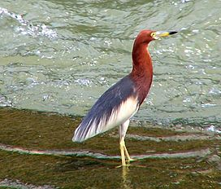
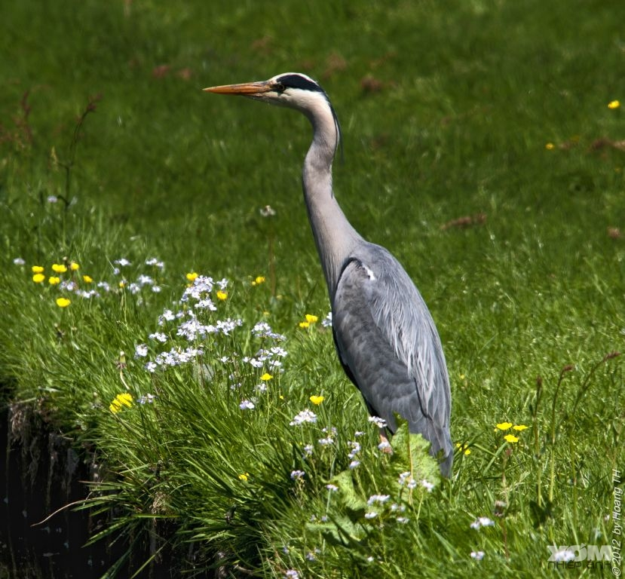
Thứ năm, ngày 05 tháng 01 năm 2017
+
s
Luyện từ và câu
Nhân hoá. Ôn tập cách đặt và trả lời câu hỏi Khi nào?
Con cò bợ
Con vạc

Slide 14
Thứ năm, ngày 05 tháng 01 năm 2017
+
Luyện từ và câu
Nhân hoá. Ôn tập cách đặt và trả lời câu hỏi Khi nào?
Tác dụng của biện pháp nhân hoá là làm cho thế giới loài vật, cây cối, đồ vật,… trở nên gần gũi với con người, biểu thị được những suy nghĩ, tình cảm của con người.

Slide 15
Thứ năm, ngày 05 tháng 01 năm 2017
+
Luyện từ và câu
Nhân hoá. Ôn tập cách đặt và trả lời câu hỏi Khi nào?
Ví dụ 1:
Bác Kim Giờ thận trọng đi từng bước.
Ví dụ 2:
Chị Mây vừa kéo đến
Trăng Sao trốn cả rồi
Đất nóng lòng chờ đợi.

Slide 16
Thứ năm, ngày 05 tháng 01 năm 2017
+
s
9
Luyện từ và câu
Nhân hoá. Ôn tập cách đặt và trả lời câu hỏi Khi nào?
Bài 3: Tìm bộ phận câu trả lời cho câu hỏi “Khi nào?”
a / Anh Đom Đóm lên đèn đi gác khi trời đã tối.
b/ Tối mai, anh Đom Đóm lại đi gác.
c/ Chúng em học bài thơ Anh Đom Đóm trong học kì I.

Slide 17
Thứ năm, ngày 05 tháng 01 năm 2017
+
s
9
Luyện từ và câu
Nhân hoá. Ôn tập cách đặt và trả lời câu hỏi Khi nào?
Bài 4: Trả lời câu hỏi: a) Lớp em bắt đầu vào học kì II khi nào? b) Khi nào học kì II kết thúc? c) Tháng mấy các em được nghỉ hè?

Slide 18
Thứ năm, ngày 05 tháng 01 năm 2017
+
s
9
Luyện từ và câu
Nhân hoá. Ôn tập cách đặt và trả lời câu hỏi Khi nào?
Bài 4: Trả lời câu hỏi:
a) Lớp em bắt đầu vào học kì II khi nào?
Lớp em bắt đầu vào học kì hai từ đầu tháng 1.
Từ đầu tháng 1, lớp em bắt đầu vào học kì II.
b) Khi nào học kì II kết thúc?
Học kỳ 2 kết thúc vào khoảng cuối tháng 5.
Khoảng cuối tháng 5, học kỳ 2 kết thúc.
c) Tháng mấy các em được nghỉ hè?
Đầu tháng 6, các em được nghỉ hè.
Các em được nghỉ hè vào đầu tháng 6.

Slide 19
Thứ năm, ngày 05 tháng 01 năm 2017
+
Luyện từ và câu
Nhân hoá. Ôn tập cách đặt và trả lời câu hỏi Khi nào?

Slide 20
Chúc các thầy cô mạnh khoẻ!

Slide 21
Bài 3: Tìm bộ phận câu trả lời cho câu hỏi “Khi nào?”
Con đom đóm được gọi bằng gì? | Tính nết của con đom đóm | Hoạt động của con đom đóm

Slide 22
Bài 4: Trả lời câu hỏi:
a) Lớp em bắt đầu vào học kì II khi nào?
…………………………………………………………..
b) Khi nào học kì II kết thúc?
…………………………………………………………..
c) Tháng mấy các em được nghỉ hè?
…………………………………………………………..

Slide 23
Thứ năm, ngày 29 tháng 12 năm 2016
+
s
Luyện từ và câu
8
Nhân hoá. Ôn tập cách đặt và trả lời câu hỏi Khi nào?
Bài 1: Đọc hai khổ thơ dưới đây và trả lời câu hỏi:
Mặt trời gác núi
Bóng tối lan dần,
Anh Đóm chuyên cần
Lên đèn đi gác.
Theo làn gió mát
Đóm đi rất êm
Đi suốt một đêm
Lo cho người ngủ.
Võ Quãng

Slide 24
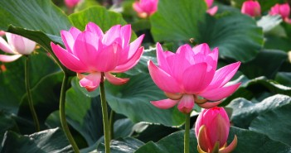
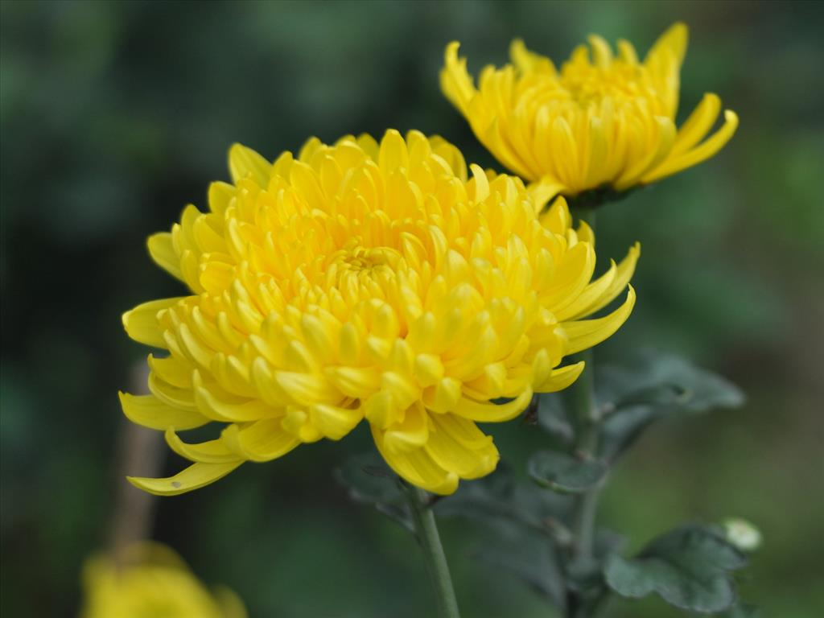
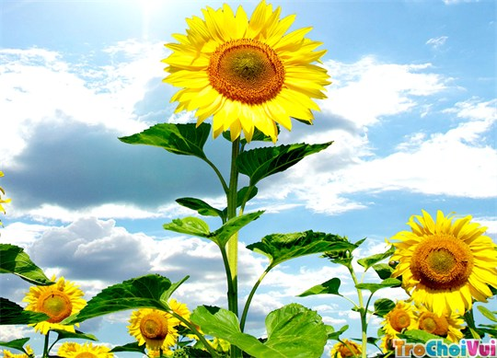
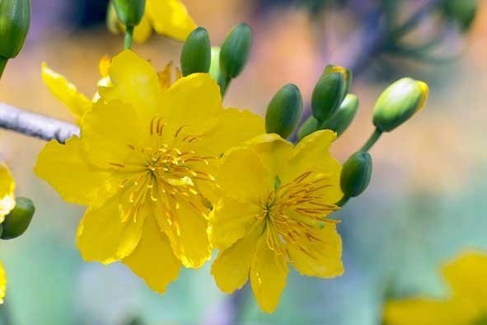
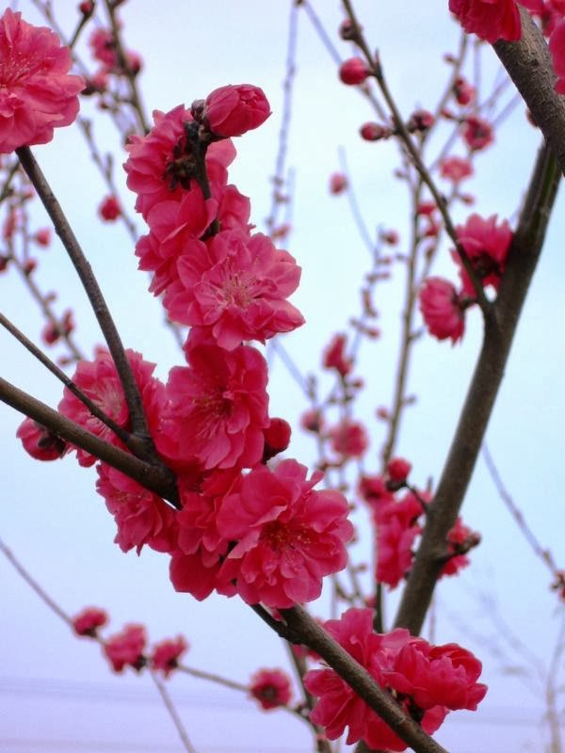
TRÒ CHƠI: AI NHANH AI ĐÚNG

Slide 25
TRÒ CHƠI: AI NHANH AI ĐÚNG
Tìm sự vật được nhân hóa trong câu sau:
Trăng nhìn qua cửa sổ xem chúng em học bài.
Trăng
8
HẾT GiỜ
1
2
3
4
5
6
9
10
7

Slide 26
TRÒ CHƠI: AI NHANH AI ĐÚNG
Tìm bộ phận câu trả lời câu hỏi Khi nào? trong câu sau:
-Hôm qua, chúng em nghỉ tết dương lịch.
Hôm qua
8
HẾT GiỜ
1
2
3
4
5
6
9
10
7

Slide 27
TRÒ CHƠI: AI NHANH AI ĐÚNG
Trong 2 câu sau, câu nào có sử dụng biện pháp nhân hóa?
- Hạt mưa mải miết trốn tìm.
- Mưa bụi làm ướt tóc em.
8
HẾT GiỜ
1
2
3
4
5
6
9
10
7

Slide 28
TRÒ CHƠI: AI NHANH AI ĐÚNG
Bộ phận câu trả lời câu hỏi Khi nào? thường chỉ gì?
a. địa điểm
b. thời gian
8
HẾT GiỜ
1
2
3
4
5
6
9
10
7

Slide 29
TRÒ CHƠI: AI NHANH AI ĐÚNG
Tìm từ thích hợp điền vào chỗ trống:
Gọi hoặc tả con vật, cây cối, đồ vật bằng những từ ngữ vốn được dùng để gọi hoặc tả người là……..
nhân hóa
8
HẾT GiỜ
1
2
3
4
5
6
9
10
7

Slide 30
TRÒ CHƠI: AI NHANH AI ĐÚNG
Tìm sự vật được nhân hóa trong câu sau:
Chị lúa phất phơ bím tóc.
Cây lúa
8
HẾT GiỜ
1
2
3
4
5
6
9
10
7

